Slide 1
CASINO GAME
Bankrupt!

Slide 2
게임 설명
딱딱한 설명보다 스토리를 넣어 설명드리는 것이 좋다고 생각되어
준비해보았습니다.
편하게 봐주십시오.

Slide 3
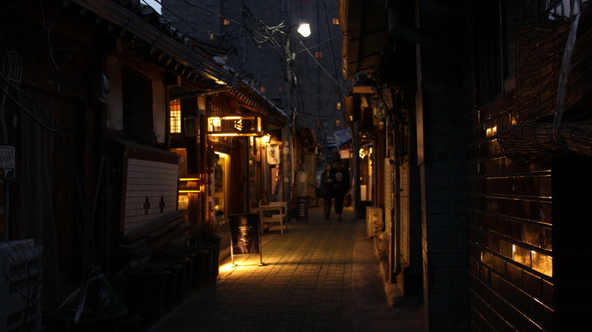
어깨가 무거웠던 퇴근길 허름한 골목길 불이 켜진 작은 간판이 보입니다.

Slide 4
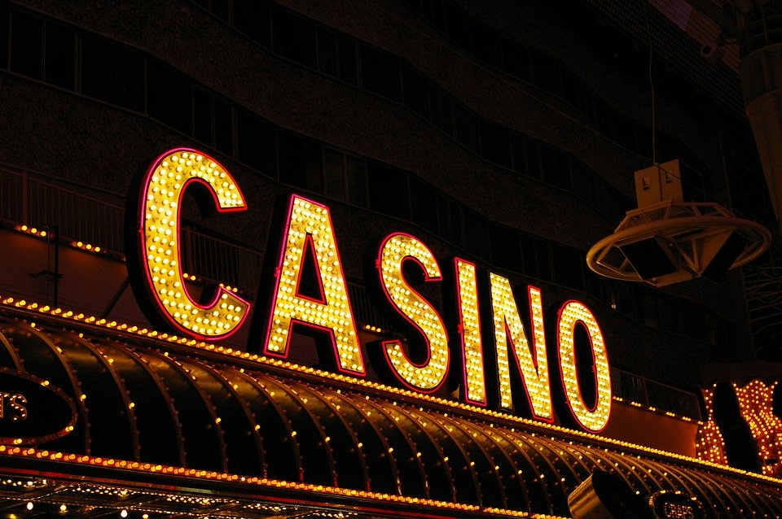
가까이 가보니 허름한 카지노 간판이 꺼질듯 말듯 반짝입니다.
무언가에 홀린 듯 들어갑니다.

Slide 5
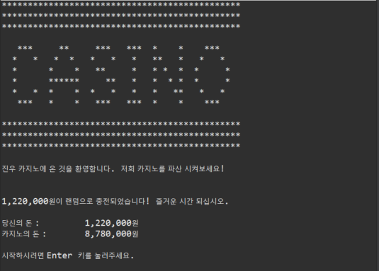
친절한 종업원이 인사말과 함께 돈을 충전해주었습니다.
카지노가 가진 돈은 총 1000만원이며
이 중에서 방문자에게는 10~150만원을 랜덤으로 충전해줍니다.

Slide 6
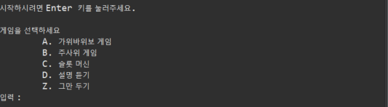
두근대는 마음으로 카지노에 입장합니다.
무엇을 해야할지 모르겠음으로
두리번 두리번 둘러보며 설명을 듣도록 합니다.

Slide 7
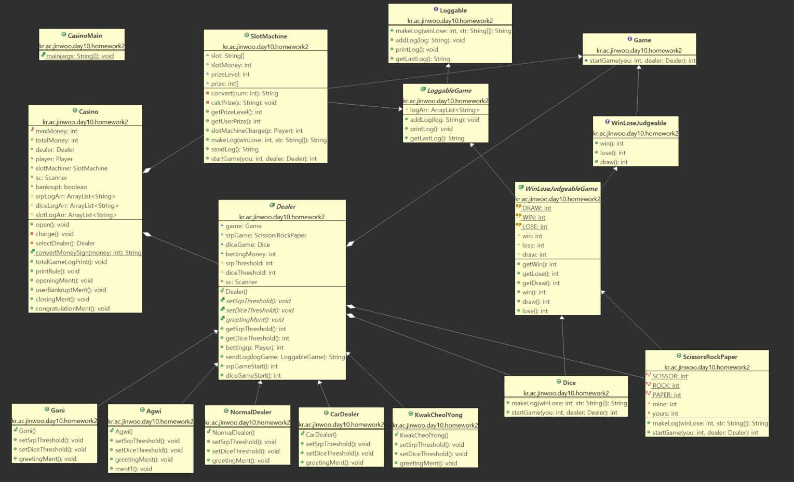
슬롯 머신
Abstract Class
5명의 딜러
카지노에는 1대의 낡은 슬롯머신과 5명의 딜러들이 있습니다.

Slide 8
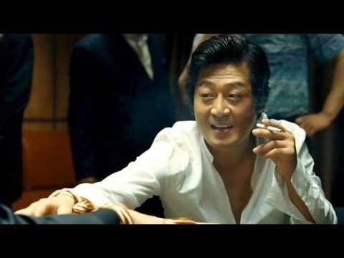
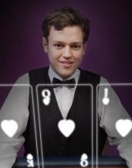
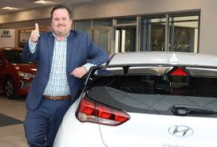
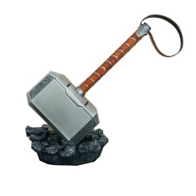
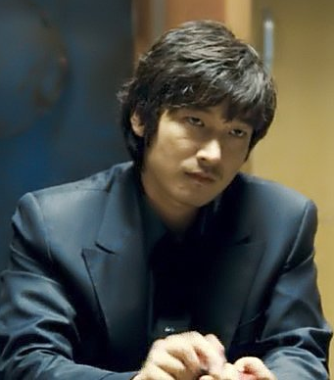
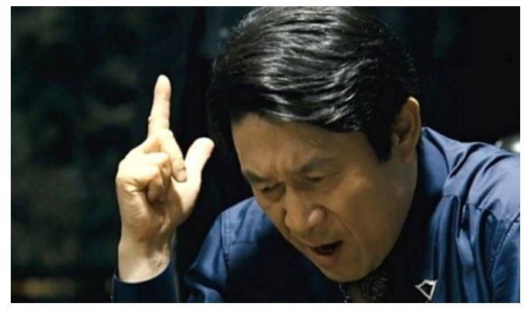
어쩐지 한 분은 조금 허술해보입니다.

Slide 9
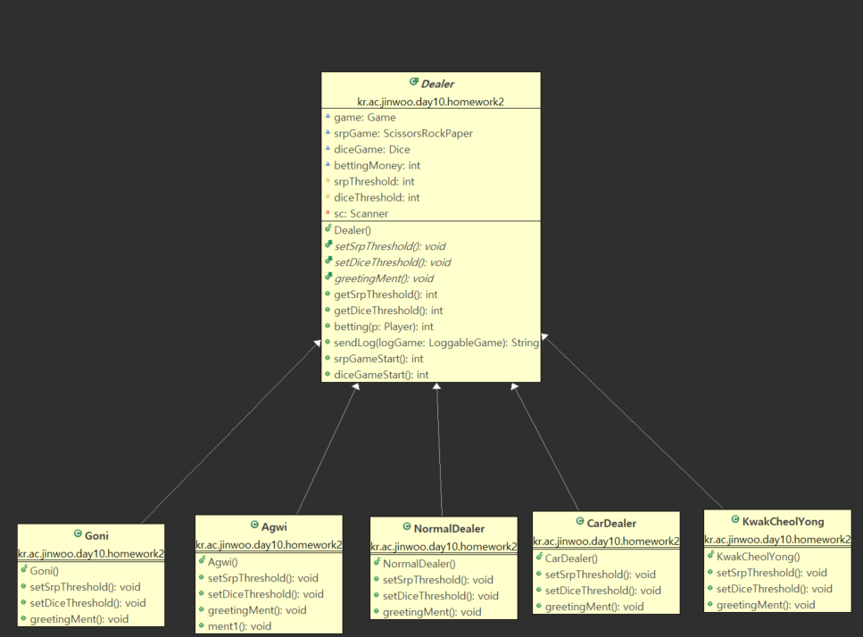
Abstract Class
추상클래스 Dealer에 딜러의 필요한 기능을 구현하였습니다.
딜러마다 게임의 승패에 대해 영향을 각각 다르게 주고 싶어서
인스턴스가 될 상속받은 자식들은 각기 다른 가중치를 갖게끔 설계하였습니다.

Slide 10





Abstract Class
딜러마다 인사말도 다르게 표현했고 묵시적형변환을 통해 자식들을 쉽게 호출할 수 있어서 좋았습니다.
아귀나 곽철용의 경우 배팅 시 묻고 더블로 가거나 손목을 거는 등 나름의 이벤트들을 따로 추가해보고 싶었는데 명시적 형변환을 통해 가능할 것 같습니다.

Slide 11
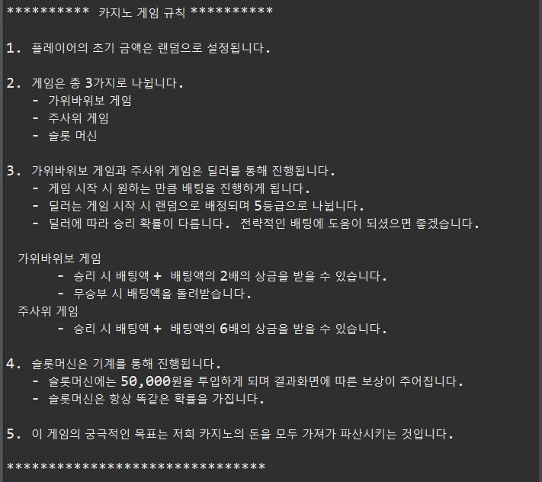
설명을 들어보도록 합니다.
딜러를 통해 가위바위보, 주사위 게임을 진행할 수 있다고 합니다.
딜러마다 승리 확률이 다르다고 합니다.
게임 시작시 배팅을 할 수 있고 그에 따른 보상이 있습니다.
가위바위보 게임은 무승부가 존재해서 리스크는 적지만
보상이 커보이지는 않습니다.
주사위 게임은 리스크는 크지만 보상이 정말 크네요.

Slide 12
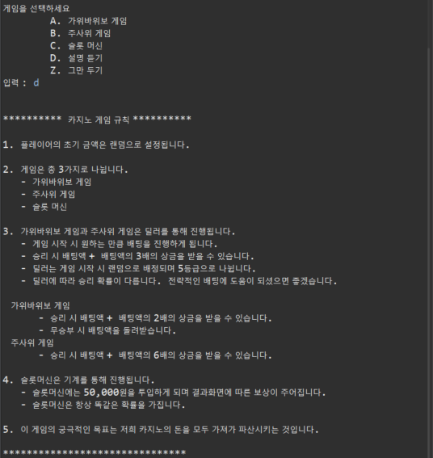
슬롯 머신은 기계로 진행되기 때문에
항상 같은 확률이 적용된다고 합니다.
슬롯 머신 1회 비용은 5만원이며 주인장의 말로는
잭팟(1등) [ 7 7 7 ] 100 만원
2등 [ S S S ] 50 만원
3등 [ A A A ] 10 만원
4등 [ B B B ] 5 만원
5등 [ C C C ] 1 만원
이라고 합니다.

Slide 13
슬롯머신
가위바위보 게임
주사위 게임
게임은 3가지로 구성하였습니다.

Slide 14
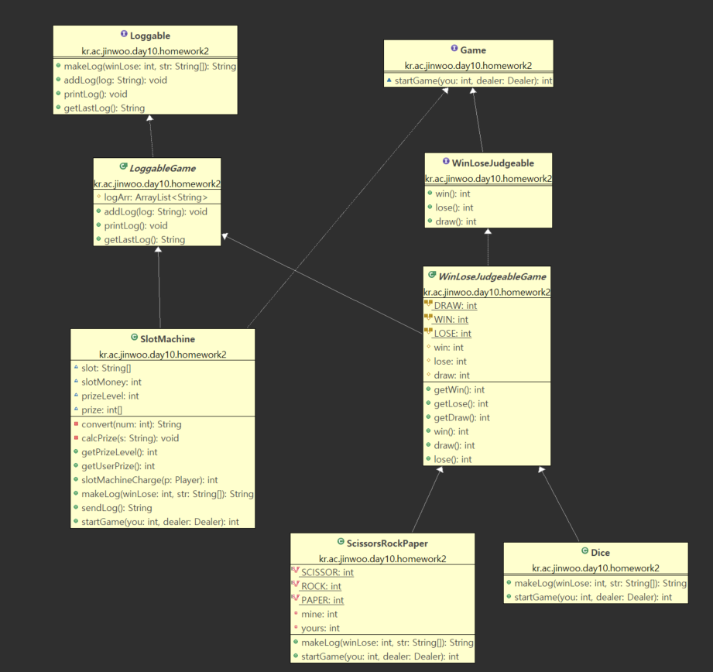
게임을 2가지 속성으로 분류
- 이기고 지는 게임
- 당첨되는 게임
게임에 로그를 남기는 기능
-> Loggable 인터페이스 추가
무승부가 없는 주사위
-> high risk high return
무승부가 있는 가위바위보
-> low risk low return

Slide 15
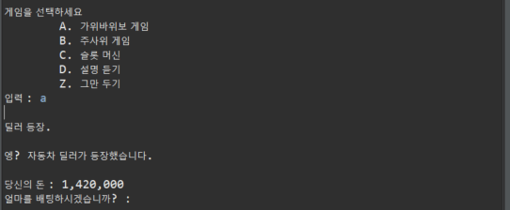
본격적으로 게임을 시작해봅니다. 가위바위보를 선택하였습니다.
딜러가 등장했고 배팅금액을 물어봅니다.

Slide 16
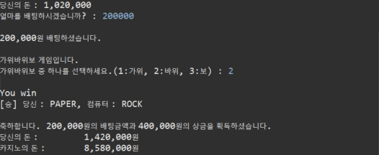
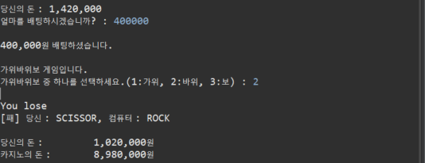
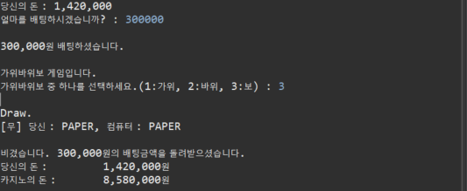
배팅 후 게임을 진행하고 결과 화면을 볼 수 있었습니다.

Slide 17
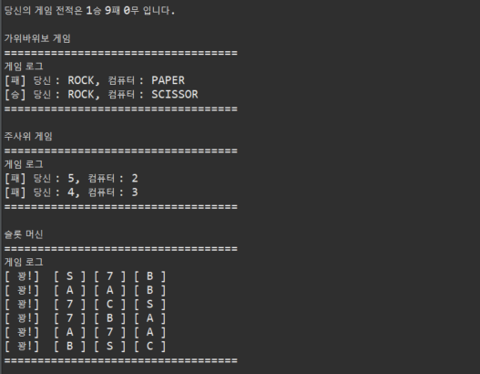
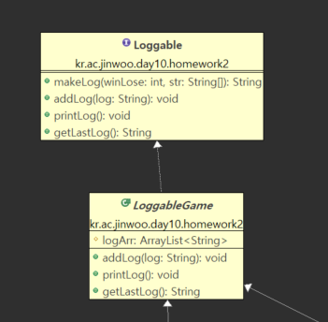
진행했던 게임의 기록은 카지노에서의 게임이 끝난 후 로그를 확인할 수 있습니다.
LoggableGame 추상 메소드에서 필요기능을 구현한 후 Log를 만드는 makeLog 메소드만 자식에게 강제하게 구현하였습니다.

Slide 18
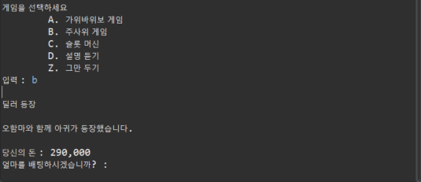
이번에는 주사위게임을 선택하였습니다.
섬뜩한 딜러가 등장했고 배팅금액을 물어봅니다.

Slide 19
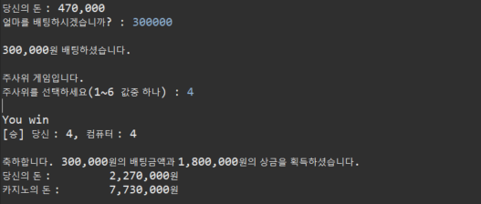
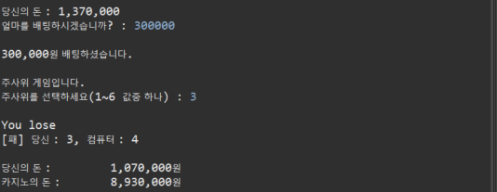
배팅 후 게임을 진행하고 결과 화면을 볼 수 있었습니다.

Slide 20
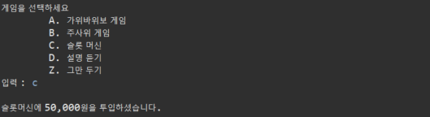
다음은 슬롯머신으로 걸어가보았습니다.
설레는 마음으로 돈을 넣어봅니다.

Slide 21
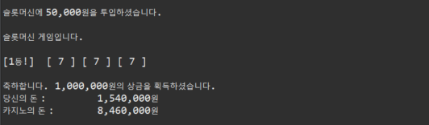
이럴수가
잭팟입니다!

Slide 22
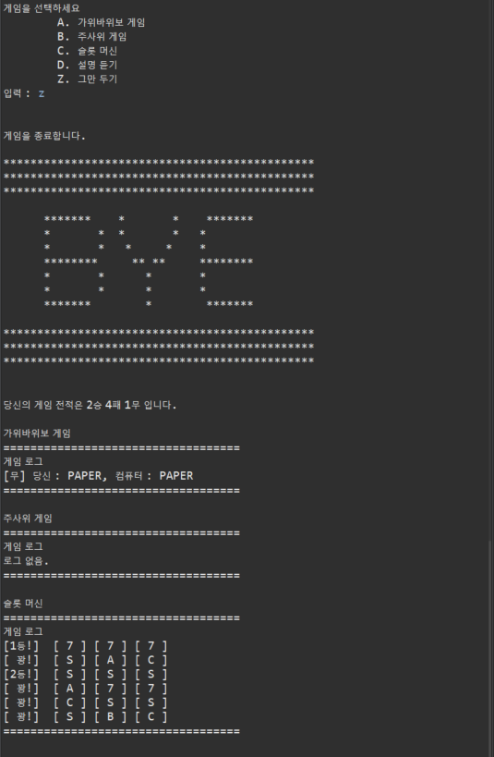
이제 카지노의 돈은 상관없습니다.
많이 땄으니 얼른 집에 가서 자랑해야겠어요.
아쉬운 듯한 인사말과 함께 저의 오늘의 결과를 볼 수 있었습니다.
다음에 또 와야겠어요.

Slide 23
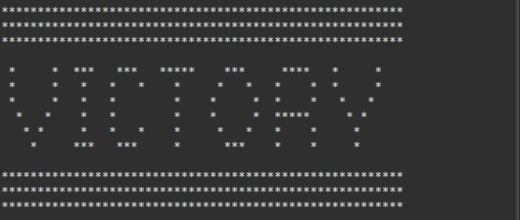
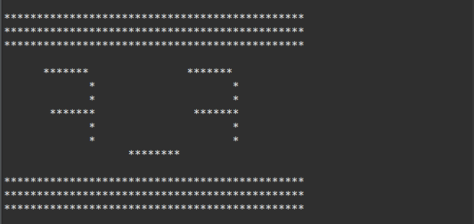
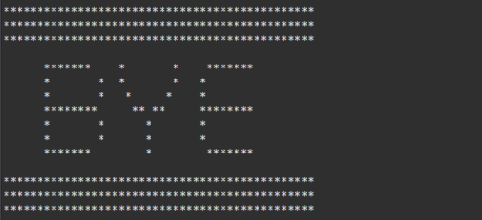
유저가 카지노의 돈을 모두 가져간 경우
유저가 파산한 경우
유저가 도중에 그만 둔 경우
게임의 종료 조건은 3가지 입니다.
카지노의 돈을 모두 가져가거나, 유저가 파산하거나 도중 그만두는 경우입니다.
각 종료 조건에 맞는 문구를 종료시에 출력합니다.

Slide 24
다음 날

Slide 25
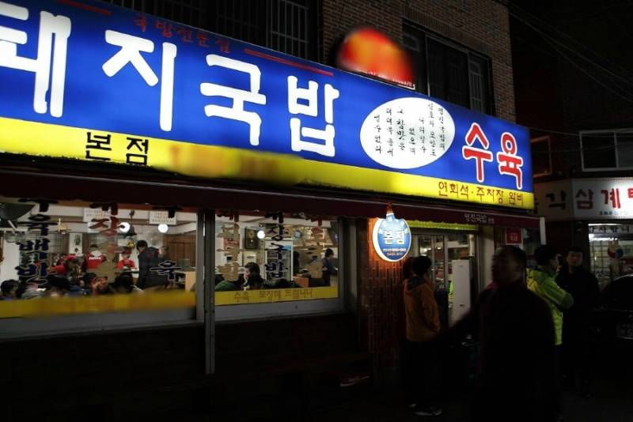
??? 분명 이 자리가 맞는데
“선생님 여기 허름한 카지노 하나 있지 않았나요??”
“무슨소리야~ 여기는 몇십년째 국밥집만 있었어”

Slide 26
End

Slide 27
느낀 점
명세서대로 과제를 하다보니 이런 저런 재밌는 생각이 들어 개발하게 되었습니다.
이런거 저런거 다 만들어보라는 교수님 말씀에 개발을 시작하게 되었고
만들면서 욕심이 생겨 이런저런 추가 기능도 붙여가며 너무 재밌게 개발하였습니다.
그런 과정에서 뭐 하나 수정하면 이것 저것 다 수정해야 하는 상황들도 많이 생겨 객체를 잘 설계해야하는 이유도
조금은 깨달은 것 같습니다.
비록 지금은 이클립스의 콘솔에서 IDE를 통해 돌아가는 프로그램 밖에는 못 만들지만
실력을 쌓아서 UI도 입혀보고 실제 결제 및 환전 기능 같은 것도 넣어보고 싶습니다.
그래서 언젠가는 Release해서 실행프로그램으로 돌릴 수 있는 프로그램도 만들어보고 싶습니다.

